Slide 1
概率模型以及语言模型的构建与查询实现
信息检索课程第三次实验
蚌埠住了组：张心睿、柳靖洋
2021/6/8
2
0
2
1

Slide 2
概率模型的构建
01
语言模型的构建
02
CONTENTS
03
结果展示

Slide 3
概率模型的构建
/01

Slide 4
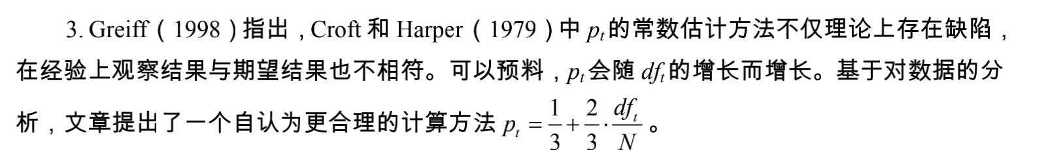
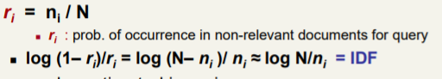

相关参数的计算
1.pi的计算：
1/3+2/3(idf)
2.ri的计算：
近似为idf的值
3.ci的计算：
4.RSV:ci的累加

Slide 5
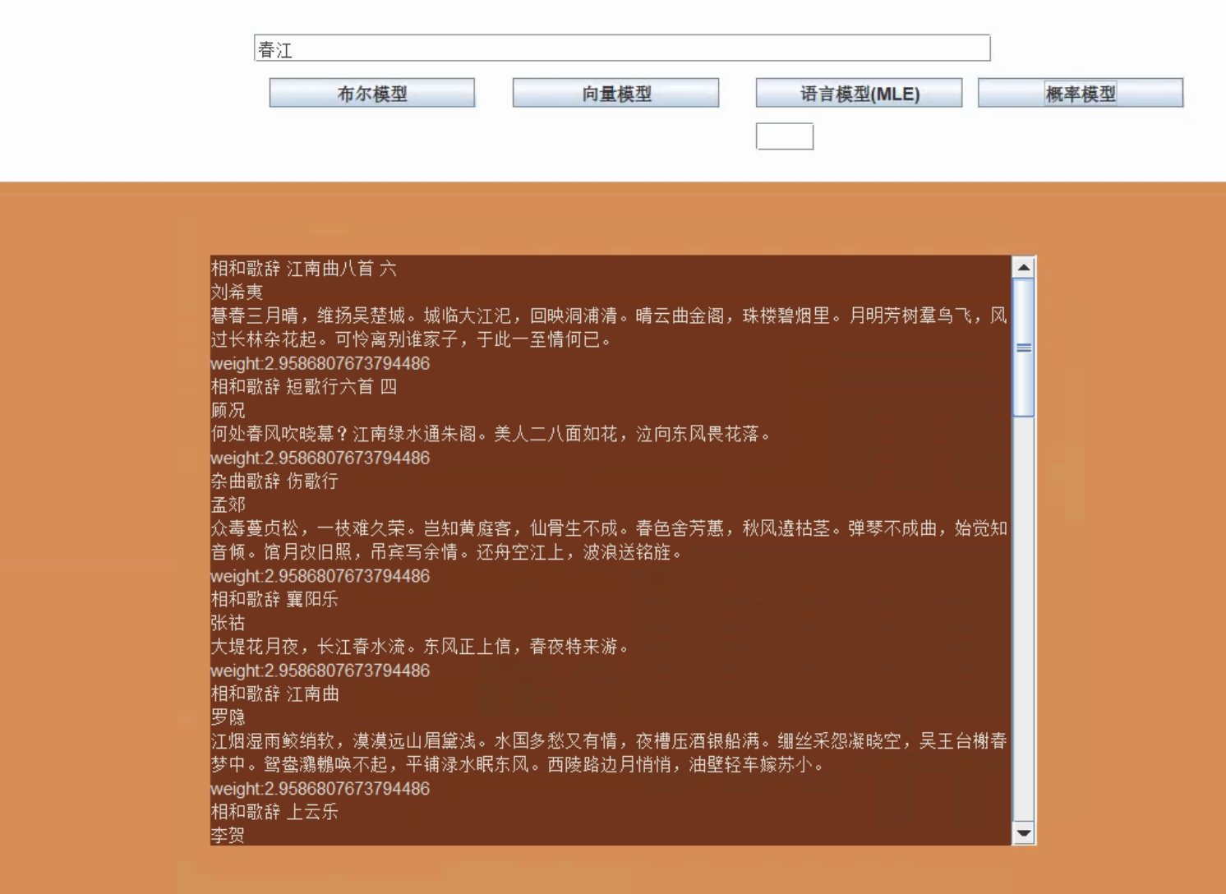
概率模型的初步结果？

Slide 6
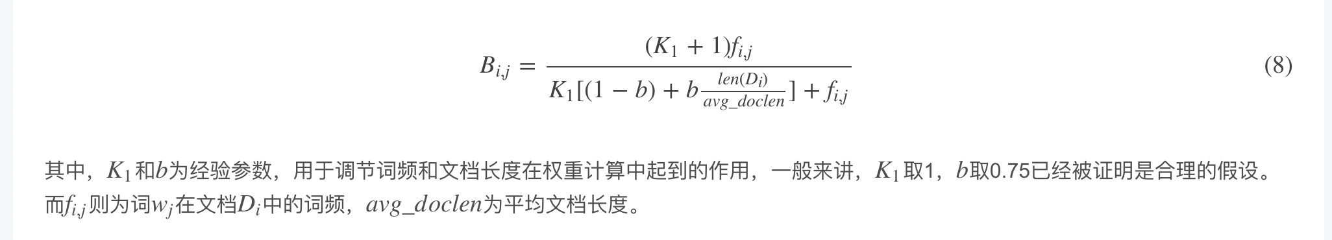
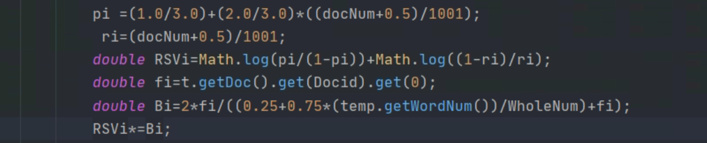
BM25相关参数的计算
1.pi的计算：
1/3+2/3(idf)
2.ri的计算：
近似为idf的值
3.bi的计算
4.新的ci*=bi
4.RSV:新ci的累加

Slide 7
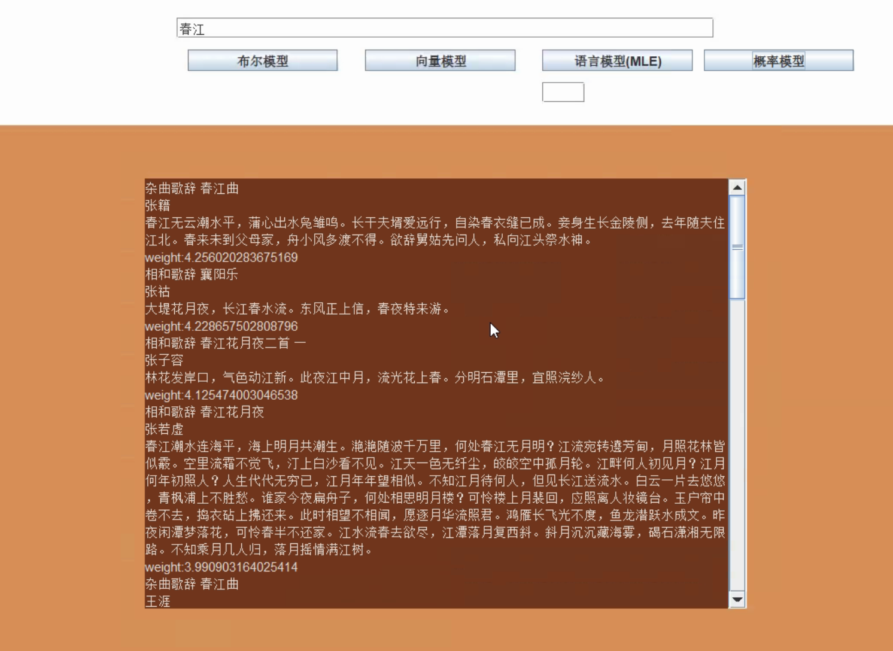
BM25概率模型的结果

Slide 8
语言模型的构建
/02

Slide 9
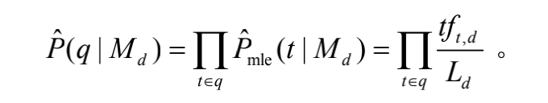

相似度计算
先验概率计算：
相似度计算：

Slide 10
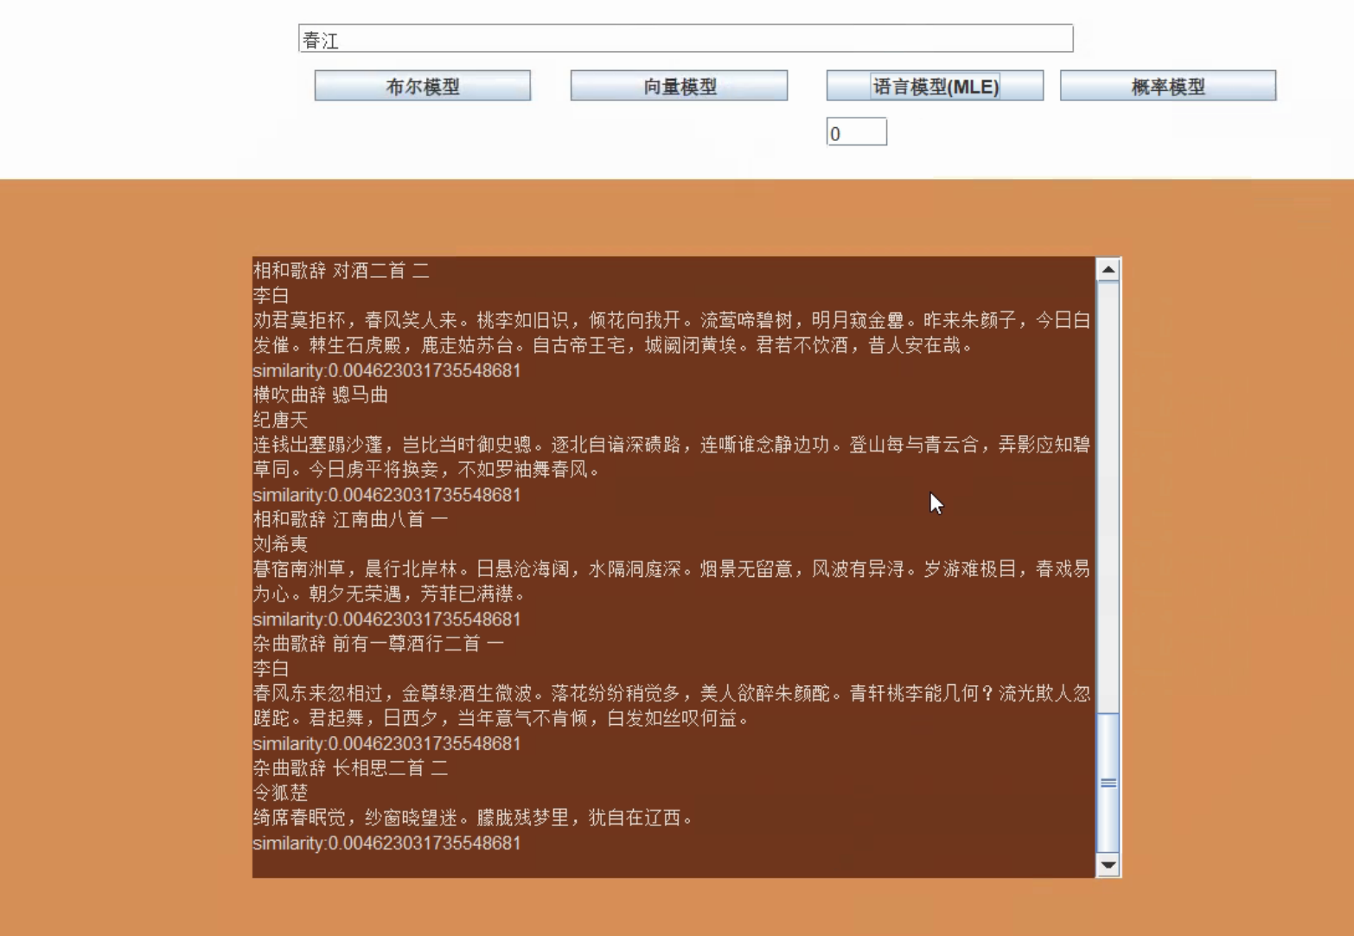
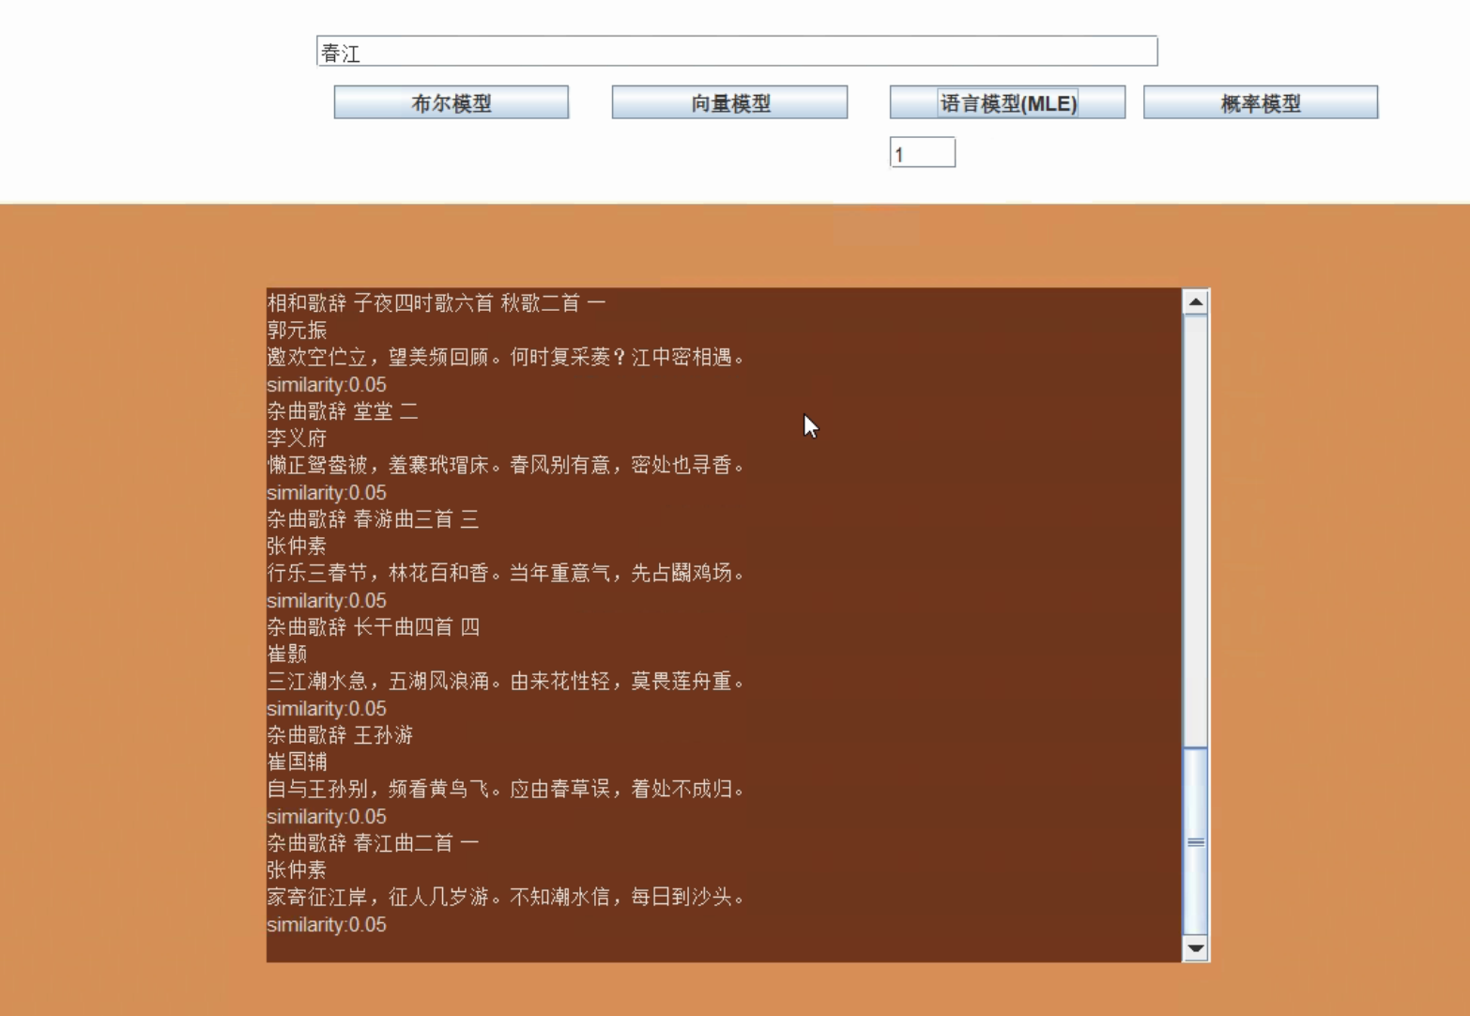
lambda参数的选择
由于文档量较大，导致后半的参数太小，为了平衡参数其对整个排序的影响，lambda选择0.9

Slide 11
结果展示
/03

Slide 12
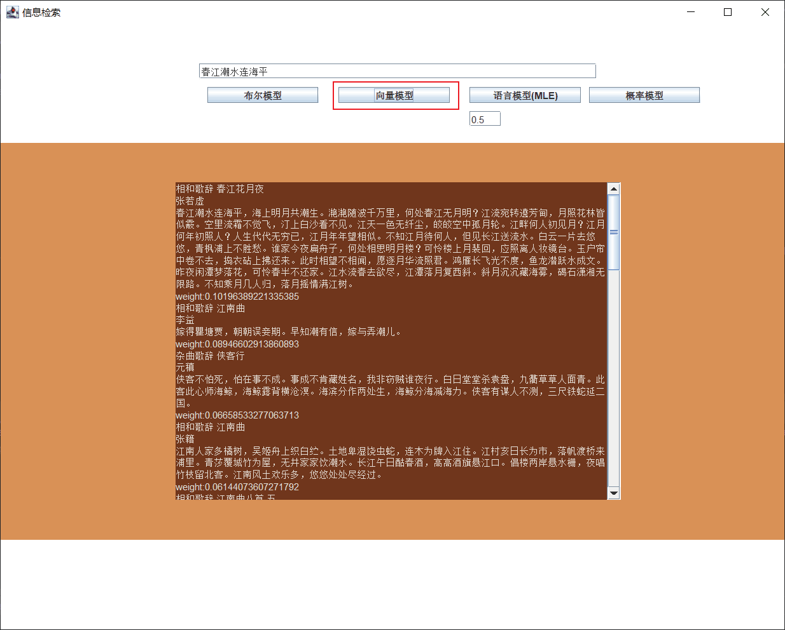
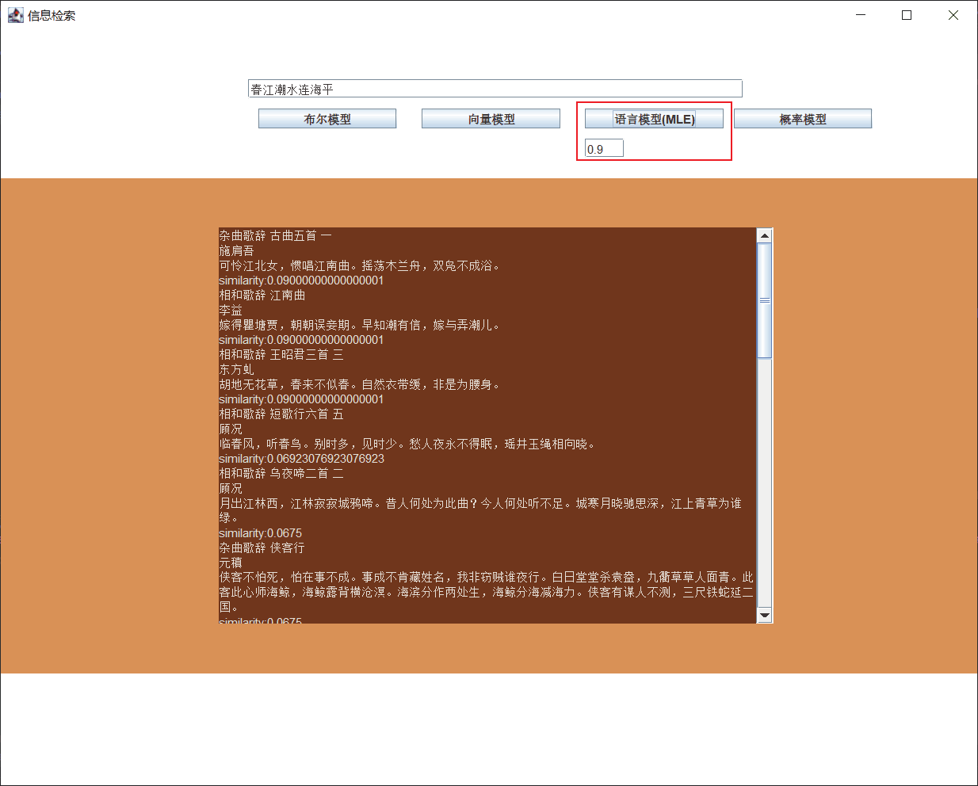
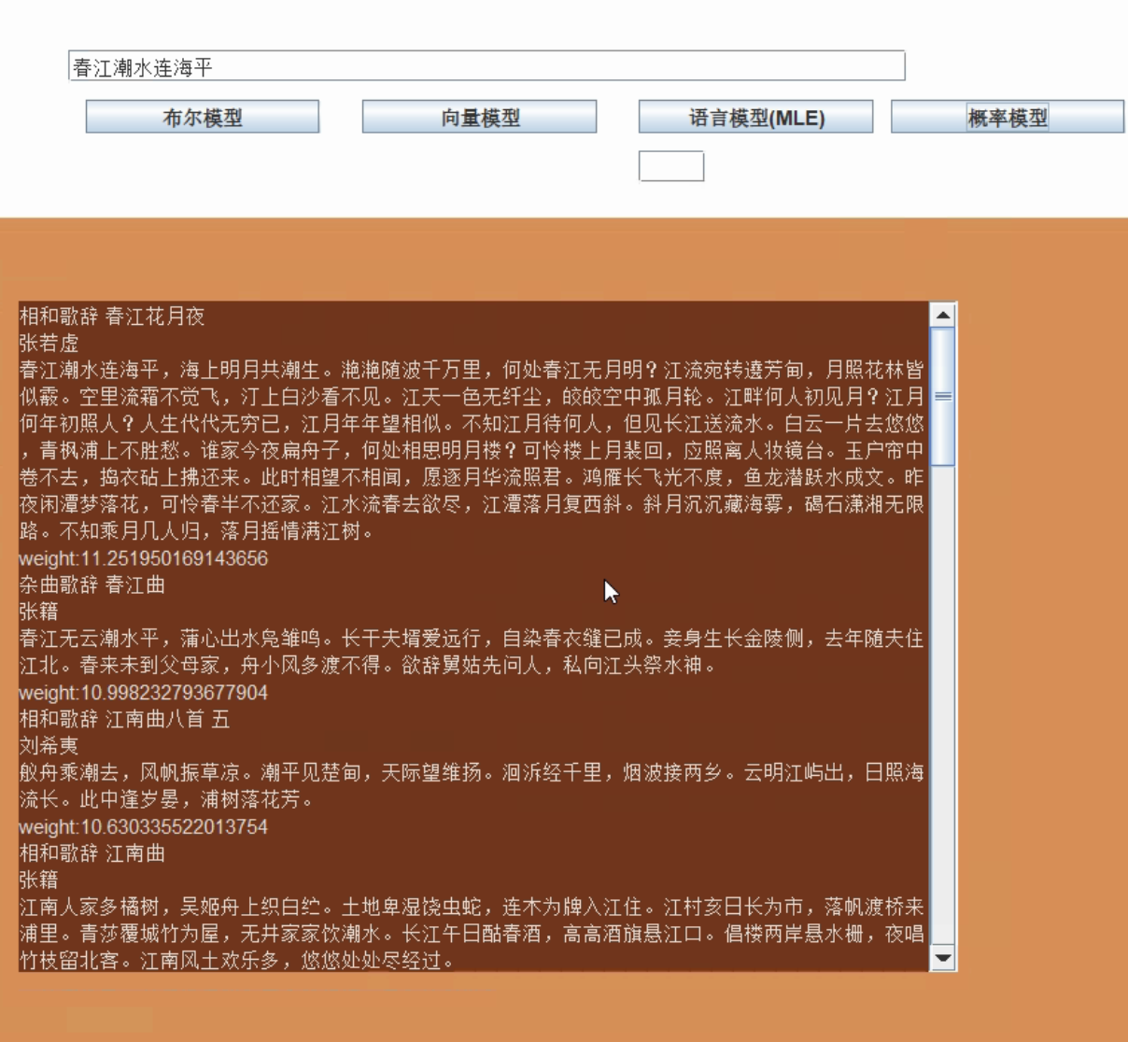
查询展示

Slide 13
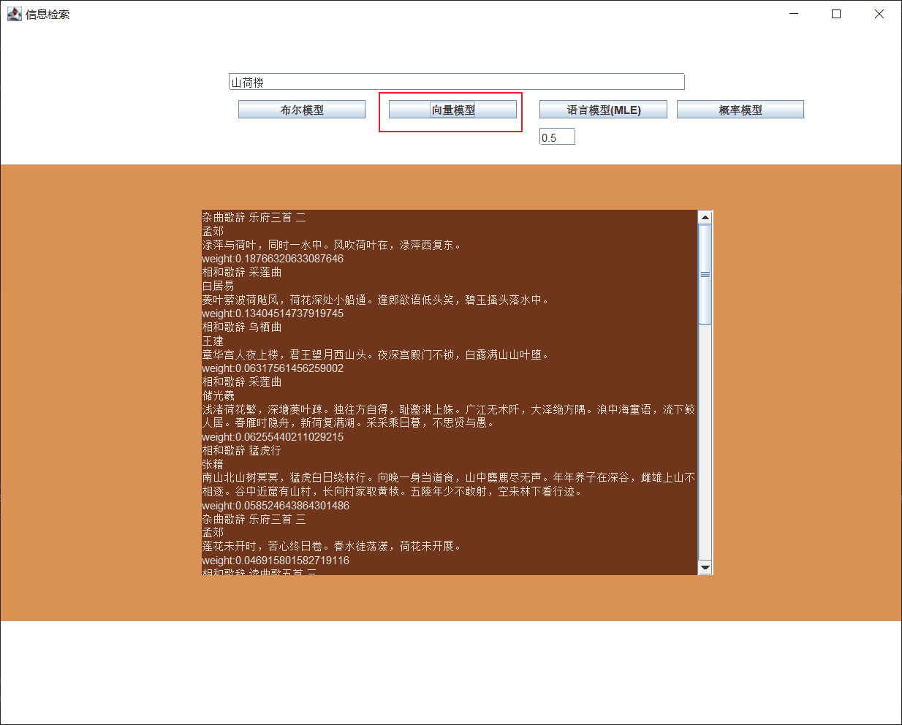
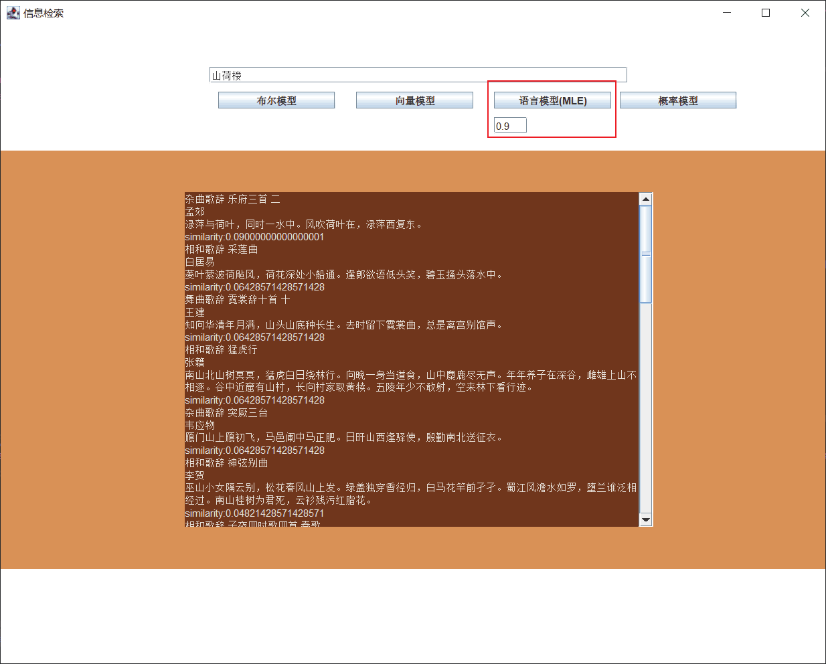
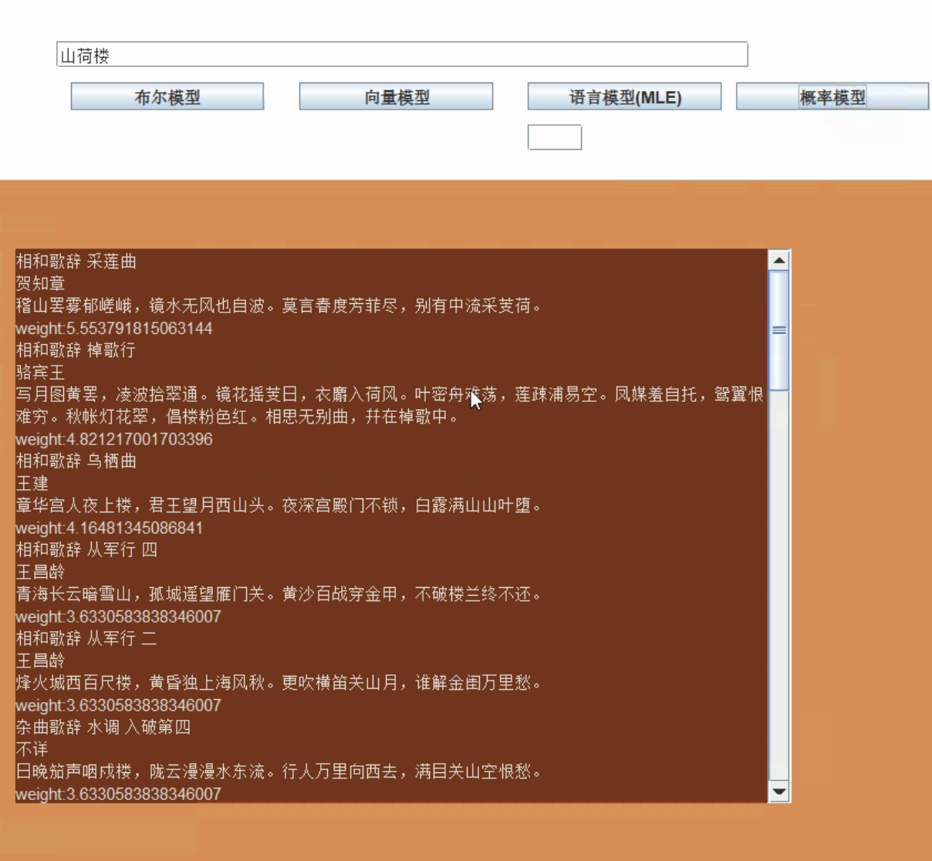
查询展示

Slide 14
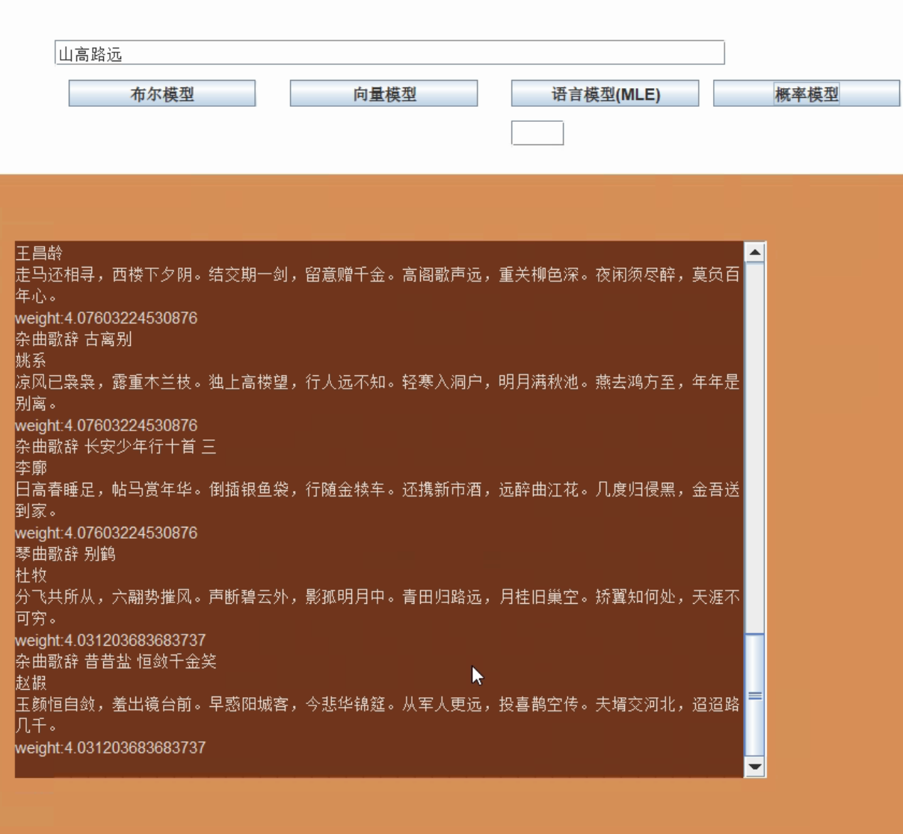
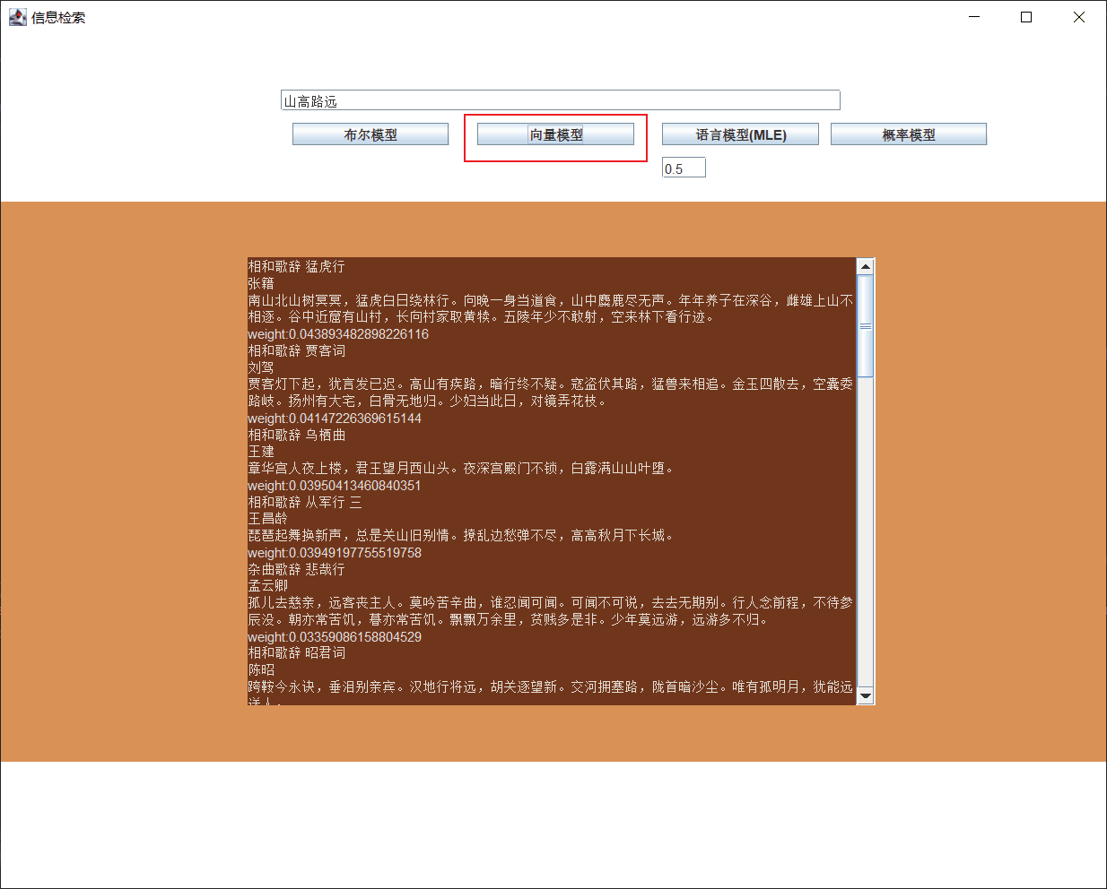
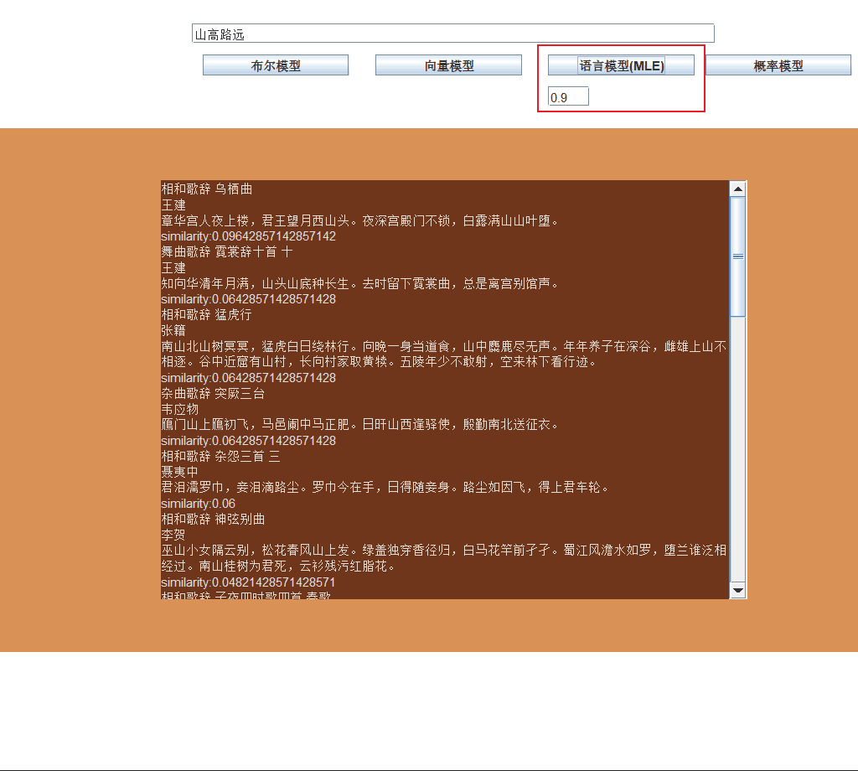
查询展示

Slide 15
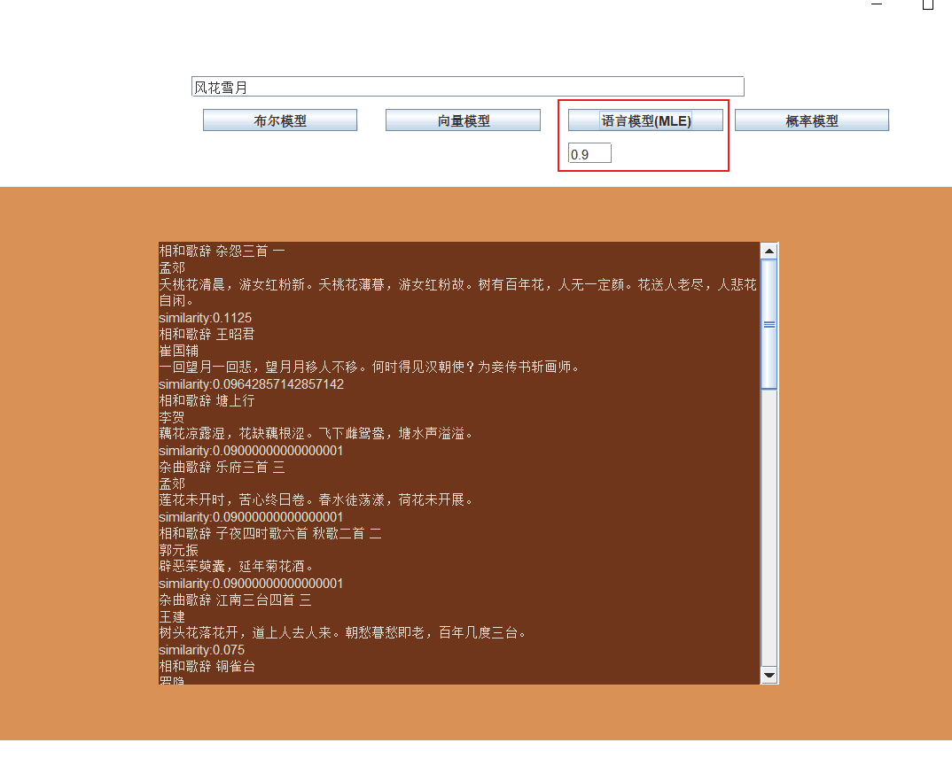
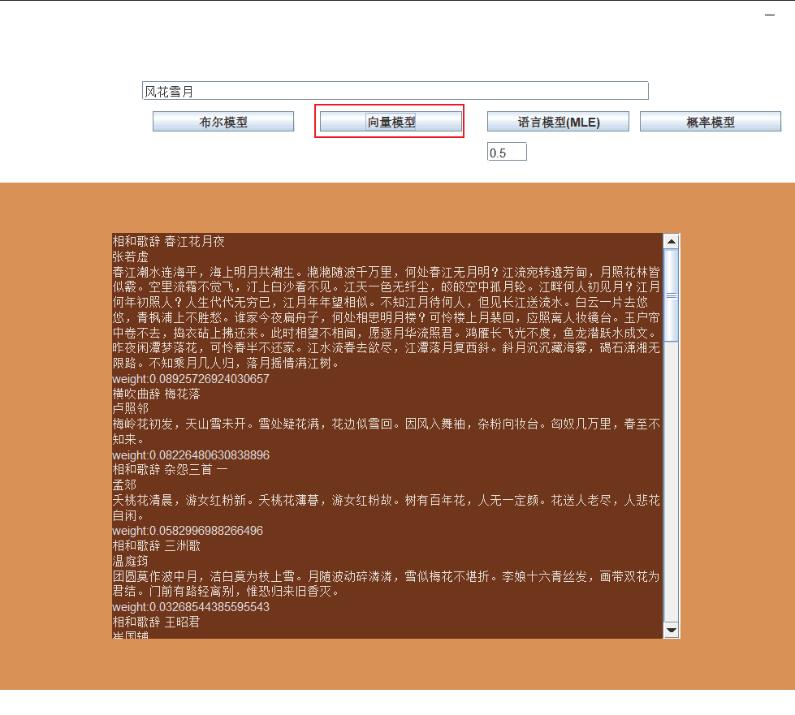
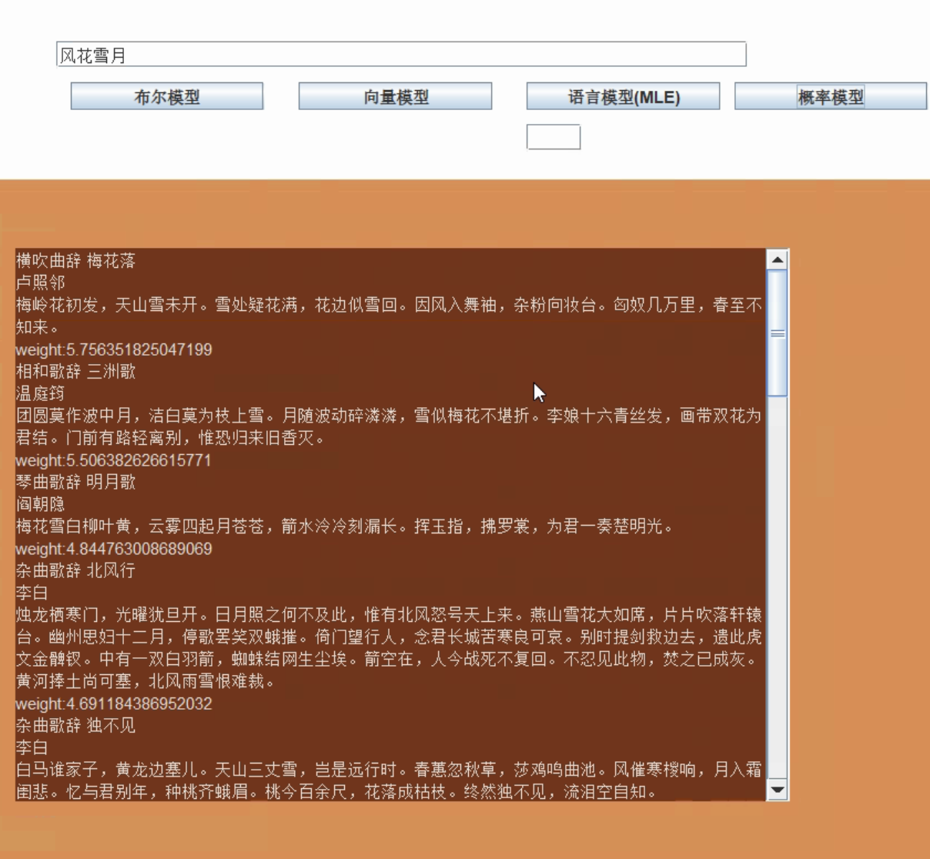
查询展示

Slide 16
Thanks. 感谢观看
蚌埠住了：张心睿、柳靖洋
2021/5/25

